Slide 1
2D 게임 프로그래밍
프로젝트 1차 발표
2022182010 김정민

Slide 2
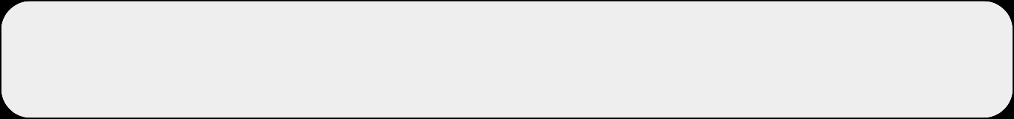
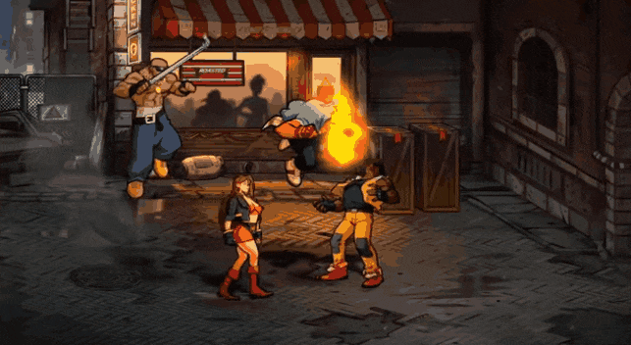
게임 컨셉
장르 | 횡스크롤 액션 RPG
1. 빠른 템포의 전투
2. 로그라이크 시스템
3. 이세계 판타지 요소

Slide 3
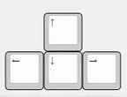
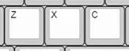
전반적인 게임 시스템
조작법
키보드 방향키로 캐릭터 조작
Z키로 기본 공격
X키로 특수 공격
C키로 아이템 사용

Slide 4
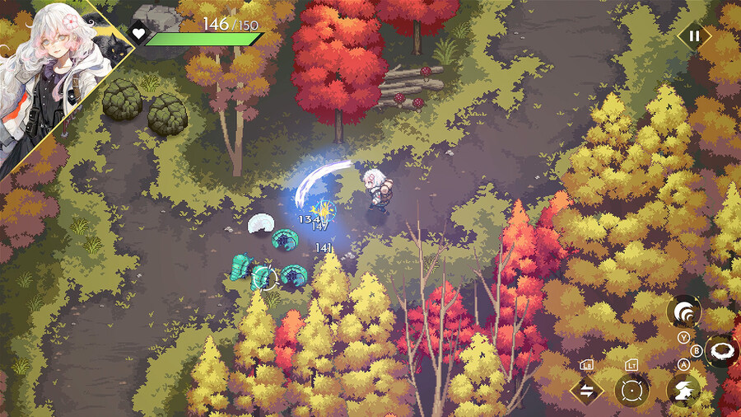
전반적인 게임 시스템
스테이지
스테이지내에 적을 다 잡으면 자동으로 다음 스테이지로 넘어가는 형식
처음에 숲에서 시작해서 마왕성까지 도달
스테이지 클리어 할 때 마다 몬스터 들의 공격이 강해짐

Slide 5
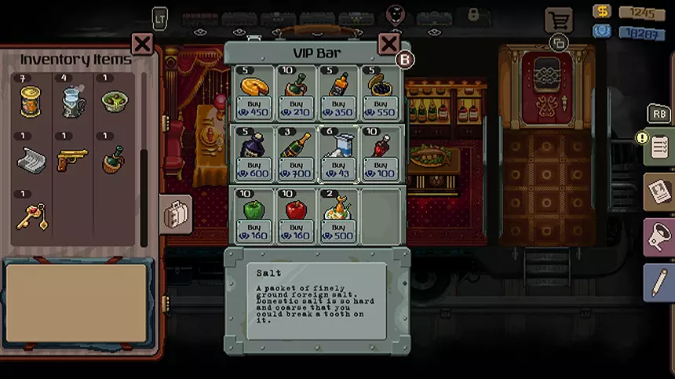
전반적인 게임 시스템
아이템
다양한 종류의 물약들이 나와서 캐릭터 강화
주로 확률적으로 몬스터에서 드랍됨
중간에 상점에서 구매가능

Slide 6
게임 개발 일정
1주차 | 리소스 탐색
2주차 | 플레이어 캐릭터 움직임 구현
3주차 | 몬스터 AI 구현
4주차 | 캐릭터 상호작용 구현
5주차 | 스테이지 구성
6주차 | UI 구성 및 구현
7주차 | 사운드 시스템 구현
8주차 | QA 및 버그 수정
9주차 | 최종 마무리

Slide 7
게임 스토리
주인공은 예기치 않게 낯선 숲에서 눈을 뜬다. 주위를 살펴보니, '마왕을 처치해야 원래의 세계로 돌아갈 수 있다'는 내용의 짧은 쪽지가 하나 놓여 있다. 그 순간, 주변에서 기이한 형태의 괴물들이 공격해오기 시작한다. 집으로 돌아가기 위한 주인공의 이세계 모험

